Slide 1
Diskriminering
Utbildning om aktiva åtgärder
Notes:
https://www.youtube.com/watch?time_continue=111&v=YdrTGK4P6lI
1

Slide 2
Varför arbeta förebyggande med diskriminering?
För att lagen kräver det
En vanlig bakomliggande orsak till sjukskrivningar
Matteus 7:12

Slide 3
Olika former av diskriminering
direkt diskriminering
indirekt diskriminering
bristande tillgänglighet
Trakasserier
sexuella trakasserier
instruktioner att diskriminera

Slide 4
Vilka områden omfattas?
Arbetsliv
Utbildning
varor, tjänster (anordnar en allmän sammankomst eller en offentlig tillställning)
bostäder och flera andra samhällsområden
Notes:
Varor, tjänster och bostäder m.m.
12 § Diskriminering är förbjuden för den som 1. utanför privat- och familjelivet tillhandahåller varor, tjänster eller bostäder till allmänheten, eller 2. anordnar en allmän sammankomst eller en offentlig tillställning

Slide 5
Diskrimineringsgrunder
Någon missgynnas eller kränks utifrån de sju diskrimineringsgrunderna:
kön, könsidentitet eller könsuttryck, etnisk tillhörighet, religion eller annan trosuppfattning, funktionsnedsättning, sexuell läggning och ålder
Notes:
5 § I denna lag avses med 1. kön: att någon är kvinna eller man, 2. könsöverskridande identitet eller uttryck: att någon inte identifierar sig som kvinna eller man eller genom sin klädsel eller på annat sätt ger uttryck för att tillhöra ett annat kön, 3. etnisk tillhörighet: nationellt eller etniskt ursprung, hudfärg eller annat liknande förhållande, 4. funktionsnedsättning: varaktiga fysiska, psykiska eller begåvningsmässiga begränsningar av en persons funktionsförmåga som till följd av en skada eller en sjukdom fanns vid födelsen, har uppstått därefter eller kan förväntas uppstå, 5. sexuell läggning: homosexuell, bisexuell eller heterosexuell läggning, och 6. ålder: uppnådd levnadslängd.

Slide 6
Direkt diskriminering
Att någon missgynnas genom att behandlas sämre än någon annan behandlas, har behandlats eller skulle ha behandlats i en jämförbar situation.

Slide 7
Indirekt diskriminering
Att någon missgynnas genom tillämpning av en bestämmelse, ett kriterium eller ett förfaringssätt som framstår som neutralt men som kan komma att särskilt missgynna personer med visst kön, viss könsöverskridande identitet eller uttryck, viss etnisk tillhörighet, viss religion eller annan trosuppfattning, viss funktionsnedsättning, viss sexuell läggning eller viss ålder.

Slide 8
Bristande tillgänglighet
Att en person med en funktionsnedsättning missgynnas genom att sådana åtgärder för tillgänglighet inte har vidtagits för att den personen ska komma i en jämförbar situation med personer utan denna funktionsnedsättning som är skäliga utifrån krav på tillgänglighet i lag och annan författning, och med hänsyn till - de ekonomiska och praktiska förutsättningarna, - varaktigheten och omfattningen av förhållandet eller kontakten mellan verksamhetsutövaren och den enskilde, samt - andra omständigheter av betydelse.

Slide 9
Trakasserier
Ett uppträdande som kränker någons värdighet och som har samband med någon av diskrimineringsgrunderna kön, könsöverskridande identitet eller uttryck, etnisk tillhörighet, religion eller annan trosuppfattning, funktionsnedsättning, sexuell läggning eller ålder.

Slide 10
Sexuella trakasserier
Ett uppträdande av sexuell natur som kränker någons värdighet.

Slide 11
Instruktioner att diskriminera
Order eller instruktioner att diskriminera någon på ett sätt som avses i 1-5 och som lämnas åt någon som står i lydnads- eller beroendeförhållande till den som lämnar ordern eller instruktionen eller som gentemot denna åtagit sig att fullgöra ett uppdrag.

Slide 12
Arbeta mot diskriminering
Arbetsgivare har enligt diskrimineringslagen ansvar för att motverka diskriminering och ska arbeta för lika rättigheter och möjligheter.
Detta betecknas enligt lagen som aktiva åtgärder
Notes:
FILM! https://www.youtube.com/watch?time_continue=111&v=YdrTGK4P6lI
12

Slide 13
Aktiva åtgärder mot diskriminering inom området arbetsliv:
Aktiva åtgärder ska arbetas med inom fem olika områden
Arbetsförhållanden
Löner och anställningsvillkor
Rekrytering och befordran
Kompetensutveckling och utbildning
Arbete och föräldraskap

Slide 14
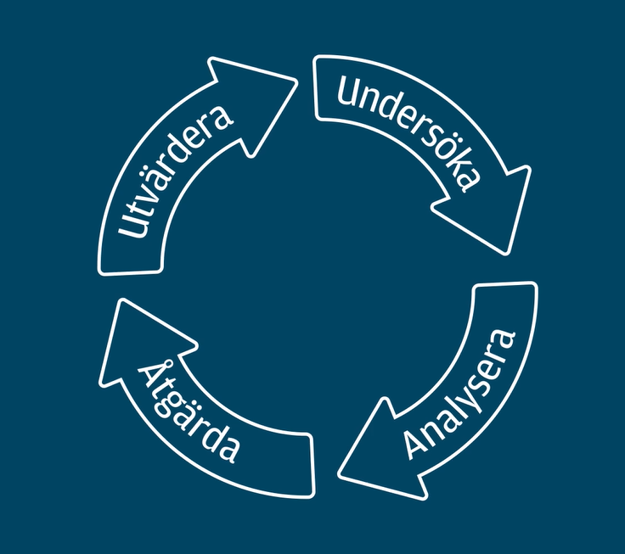
De olika stegen inom arbetet
undersöka
analysera
åtgärda
utvärdera

Slide 15
Finns det risker för diskriminering, andra reprisalier eller andra hinder för lika rättigheter eller möjligheter?
Notes:
Metoderna för undersökning kan vara enkäter, intervjuer, samtal på arbetsplatsträff, genomlysning av dokument etc.
15

Slide 16
Varför ser det ut som det gör?

Slide 17
Vilka åtgärder behöver vidtas?
Vem har ansvar för att genomföra dem?

Slide 18
Hur har arbetet och de planerade åtgärderna fungerat?
Behövs fler eller andra åtgärder?

Slide 19
Hur ska arbetet genomföras?
Hela arbetet ska ske i samverkan med de anställda.

Slide 20
Arbetsförhållanden
Hur är samarbetsklimatet, hur är jargongen och vilka är de rådande attityderna?
Kommer stereotypa könsroller, normer och föreställningar till uttryck på ett sätt som kan leda till diskriminering?
Är utformningen av kontorsmöbler och tekniska hjälpmedel anpassade efter olika behov?
Hur är tillgängligheten på arbetsplatsen?
Anpassar vi mötestider utifrån olika behov, till exempel för att hämta barn på förskolan?
Notes:
Tidsplanera och genomför åtgärder, till exempel:
Se över våra riktlinjer och rutiner för att motverka trakasserier, sexuella trakasserier och repressalier.
Se till att alla anställda känner till dem.
Se över våra rutiner när det gäller att erbjuda våra medarbetare hjälpmedel eller utrustning.
20

Slide 21
Lön och anställningsvillkor
Hur ser vår lönepolicy och våra lönekriterier ut?
Finns det någon risk för att dessa – indirekt eller direkt – kan missgynna någon grupp av anställda?
Notes:
Tidsplanera och genomför åtgärder, till exempel:
Se över lönekriterierna för att säkerställa att de inte riskerar att diskriminera någon.
Se över eventuella tillägg och löneförmåner (tjänstebil, reseförmåner med mera).
Säkerställ att lönesättande chefer följer styrdokumenten.
21

Slide 22
Rekrytering och befordran
Notes:
Som arbetsgivare har du rätt att anställa den person som du anser passar bäst för jobbet, så länge du inte diskriminerar någon. Det ska till exempel inte spela någon roll vilken ålder eller vilket kön den sökande har. Det är den samlade kompetensen och hur väl den stämmer överens med kraven i arbetet som ska vara utslagsgivande.
22

Slide 23
Rekrytering och befordran
Hur går rekrytering och befordran till hos oss?
Finns det några risker för diskriminering eller andra hinder för lika rättigheter och möjligheter under processens gång?
Är alla välkomna att söka jobb hos oss?
Hur utformas våra kravprofiler, och hur annonseras lediga tjänster?
Vilka kriterier använder vi när vi beslutar om vem som ska kallas till intervju?
Vilka meriter eller egenskaper premieras när det finns möjlighet till befordran?
Notes:
Tidsplanera och genomför åtgärder, till exempel:
Gå igenom rutinerna för rekrytering och säkerställ att de inte riskerar att diskriminera någon.
Se över våra formella och informella tillvägagångssätt när det gäller befordran.
23

Slide 24
Kompetensutveckling och utbildning
Har vi formella eller informella riktlinjer för kompetensutveckling?
Hur tillämpas våra riktlinjer i praktiken?
Får alla likvärdig tillgång till utbildning eller kompetensutveckling? Om inte, finns det något samband med diskrimineringsgrunderna eller med föräldraledighet?
Notes:
Ja, arbetsgivaren har rätt att leda och fördela arbetet, vilket även innebär en rätt att fatta beslut om vem som ska få gå en utbildning eller leda ett projekt. Samtidigt ska arbetsgivaren verka för att alla anställda får likvärdiga möjligheter till kompetensutveckling. Om stereotypa könsnormer påverkar beslut om vem som får gå på kurs eller leda ett projekt så kan det finnas det risker för diskriminering eller andra hinder för lika rättigheter och möjligheter.
Finns det kriterier för kompetensutveckling på din arbetsplats? Vad ligger bakom era beslut om vem som får utbildning eller annan kompetensutveckling?
Vad bör du tänka på när det gäller kompetensutveckling?
Möjligheterna att få kompetensutveckling ska utgå ifrån behoven i arbetet. Samtidigt ska arbetsgivaren se till att alla arbetstagare får likvärdiga möjligheter till utbildning och övrig kompetensutveckling. Exempelvis får inte en arbetstagares etniska tillhörighet, ålder eller sexuella läggning påverka beslutet om vem som får gå på kurs.
Därför kan det vara riskfyllt att oreflekterat ställa språkkrav på anställda (till exempel krav på flytande svenska) för att de ska få möjlighet till kompetensutveckling. Om språkkraven är osakliga skulle det kunna leda till diskriminering som har samband med etnisk tillhörighet.
24

Slide 25
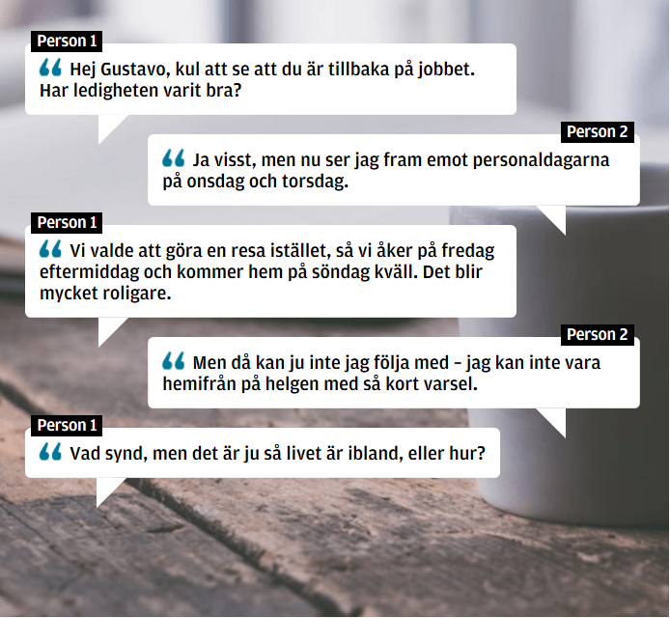
Förena arbete och föräldraskap
Notes:
25

Slide 26
Möjlighet att förena arbete och föräldraskap
Hur upplever våra anställda att det fungerar att förena sitt arbete med föräldraskapet?
Vid vilka tider förlägger vi möten, konferenser, och andra arbetsplatsträffar?
Hur vanligt är det med övertid, och hur påverkar det möjligheten att ta ansvar för barn och familj?
Hur håller vi kontakten med föräldralediga?

Slide 27
En ständig pågående process

Slide 28
Tips på sidor att läsa mer
https://www.do.se/
I Trygga Händer | Frälsningsarmén (fralsningsarmen.se)
Notes:
Diskrimineringsombudsmannen

